Slide 1
探究：为什么说台湾自古以来就是中国的领土？
人教版八年级下册
新疆兵团第四师六十六团一中
李 慈

Slide 2
为什么说台湾自古以来就是中国的领土？
三国
隋
元
明
夷州
流求
琉球
台湾
1895—
1945年
1662年
1684年
1949年
郑成功收 复台湾
清设立台湾府
分离至今
日占台湾

Slide 3
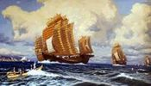
吴国造船业发达，船队曾到达夷洲

Slide 4
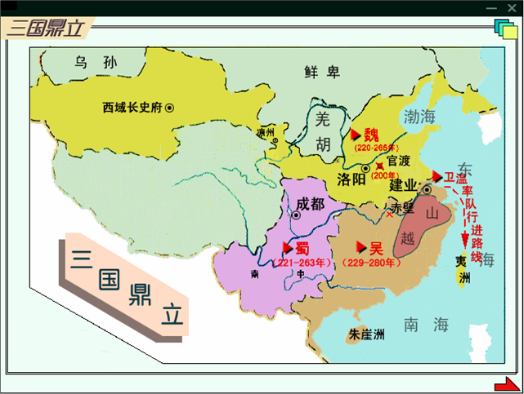

Slide 5
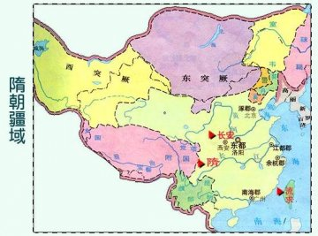

Slide 6
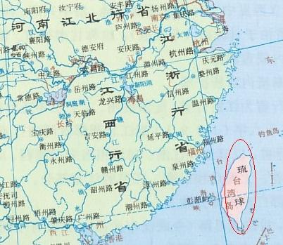
元朝疆域图

Slide 7
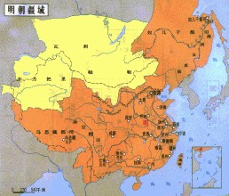

Slide 8
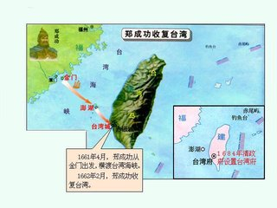

Slide 9
郑成功致荷军总督揆一招降书：
台湾者，中国之土地也，久为贵国所锯，今余既来索，则地当归我。

Slide 10
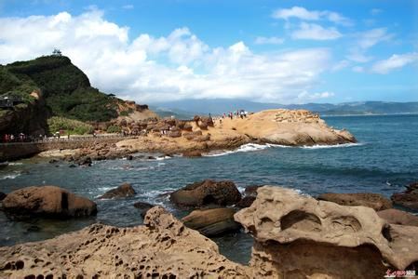
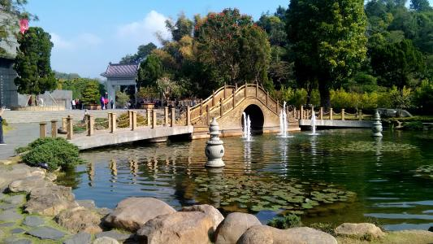
1684年，清朝设置台湾府，隶属福建省。

Slide 11
中日《马关条约》（1895年）
李鸿章————————————伊藤博文
内 容
影 响
割辽东半岛、台湾和澎湖列岛给日本（割地）
中国国土进一步沦丧，刺激了列强瓜分中国的野心
赔偿日本军费二亿两白银
（赔款）
加重了中国人民的负担，便利列强进一步控制中国的财政经济。
增开重庆、沙市、苏州和杭州为通商口岸（增开商埠）
使列强的侵略势力深入到中国内地
允许日本在中国通商口岸开设工厂（设厂）
严重阻碍了中国民族工业的发展

Slide 12
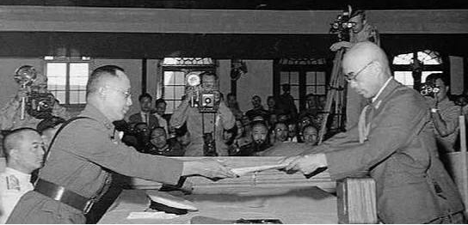
1945年8月15日，日本宣布无条件投降，台湾回归祖国的怀抱
1945年9月9日，日本代表冈村宁次向中国代表何应钦呈递降书

Slide 13
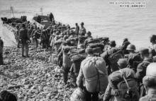
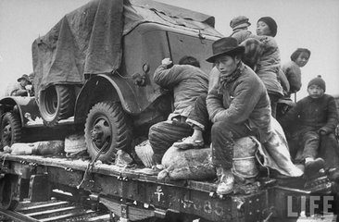
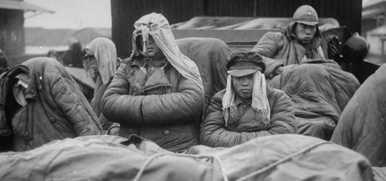
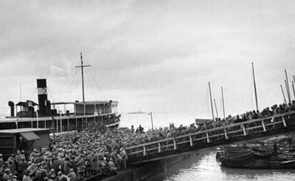
1949年4月，毛泽东和朱德下令发动渡江战役。4月23日，南京解放。
统治中国22年的国民党垮台了，国民党残余势力退住台湾。

Slide 14
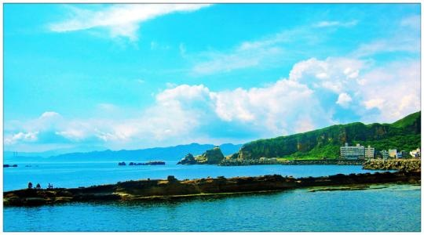
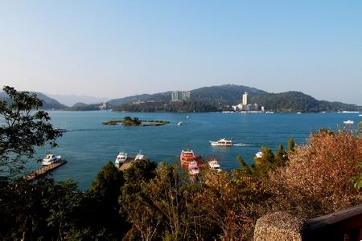
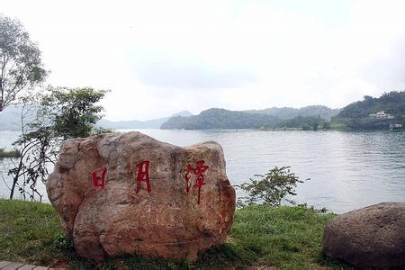
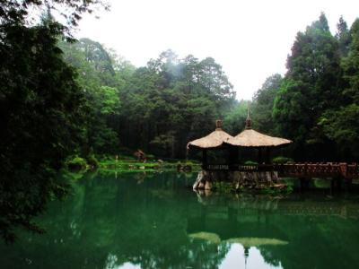
台
风
湾
光

